Slide 1



TRƯỜNG TIỂU HỌC HÒA NGHĨA
CHÀO MỪNG
QUÝ THẦY, CÔ GIÁO VỀ DỰ GIỜ THĂM LỚP
Môn: Tiếng Việt Lớp 1
Giáo viên: Phạm Thị Mai Hưng

Slide 2

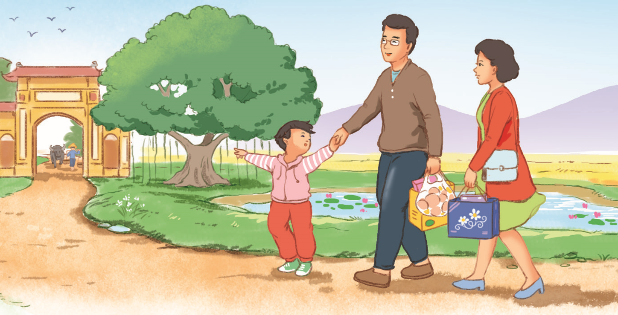
Cả nhà từ phố về thăm quê

Slide 3
Tiếng việt
Bài 9:
Ph ph Qu qu

Slide 4
p - ph
qu
ph
ô
qu
ê
phố
quê
phà
phí
phở
quạ
quê
quế

Slide 5
Sa Pa
pí po pí pô

Slide 6
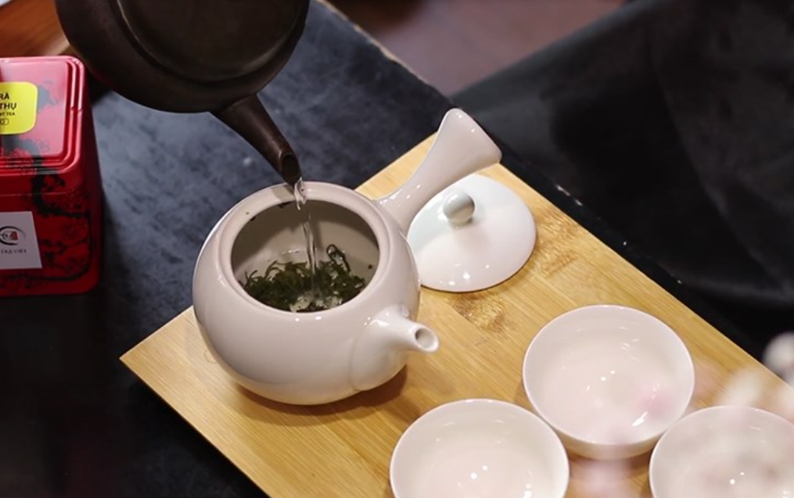
pha trà
ph

Slide 7
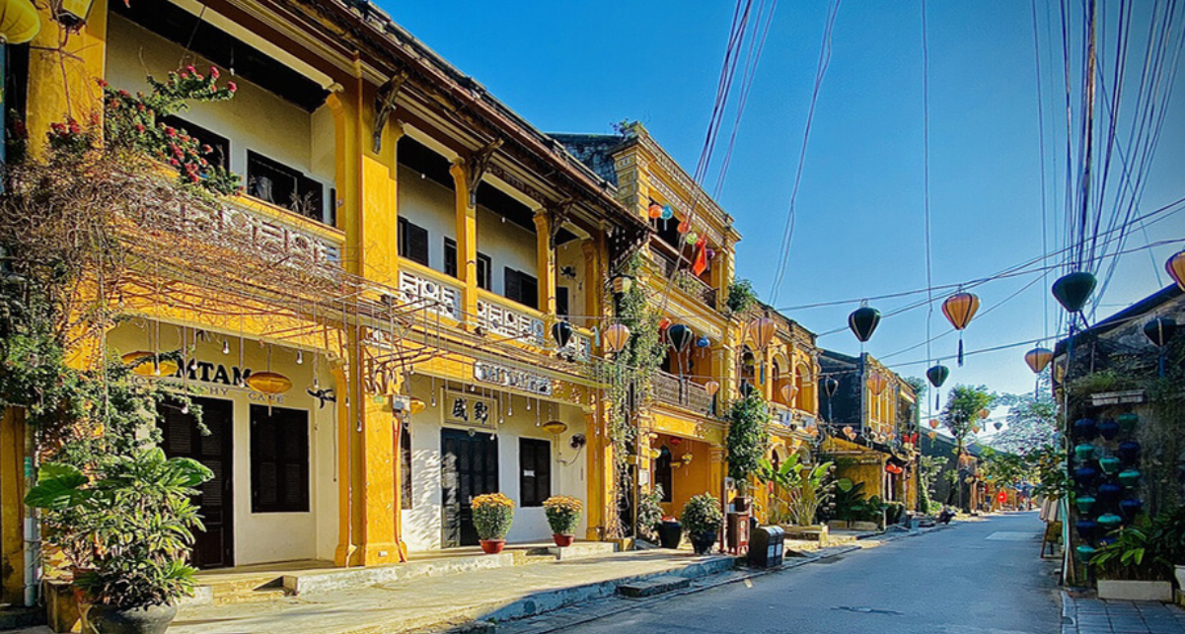
phố cổ
ph

Slide 8
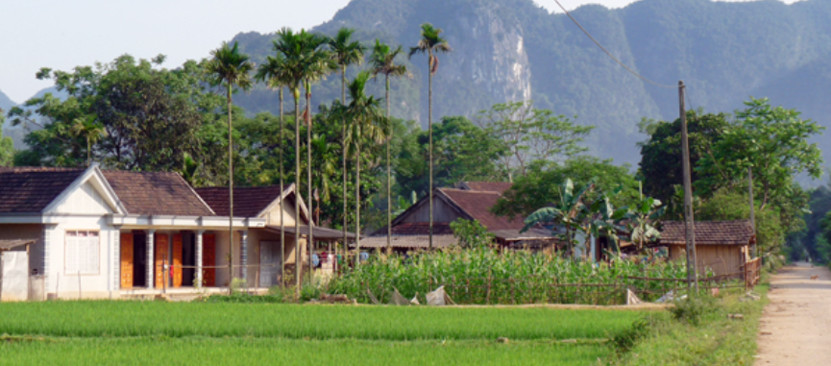
quê nhà
qu

Slide 9
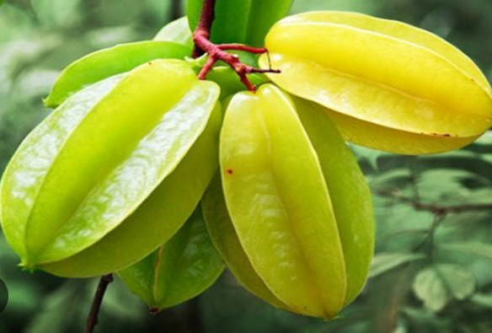
quả khế
qu

Slide 10
Pha trà
Phố cổ
quả khế
quê nhà

Slide 11
p - ph
qu
ph
ô
qu
ê
phố
quê
phà
phí
phở
quạ
quê
quế
quả khế
pha trà
phố cổ
quê nhà

Slide 12
VIẾT BẢNG

Slide 13

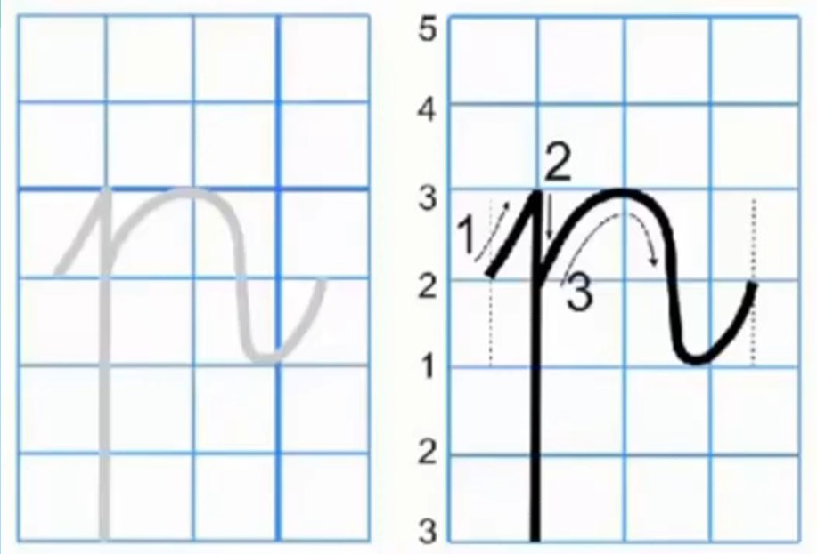

Slide 14
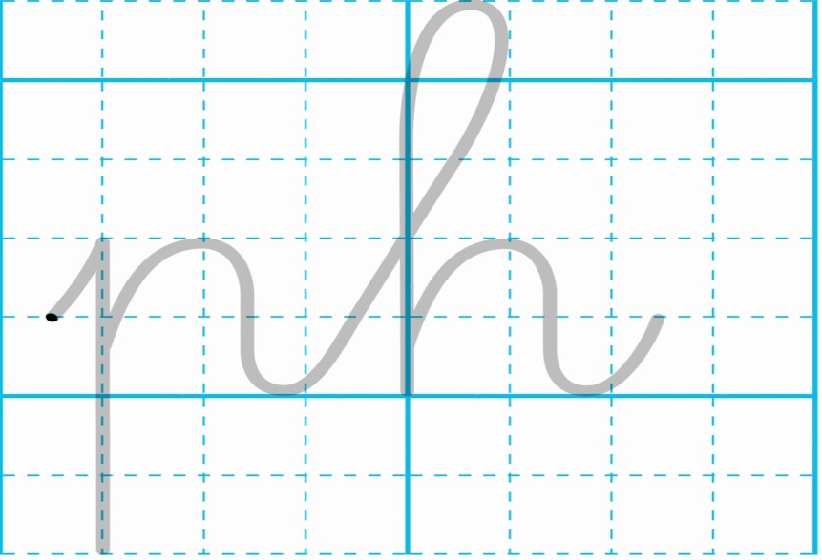

Slide 15


Slide 16
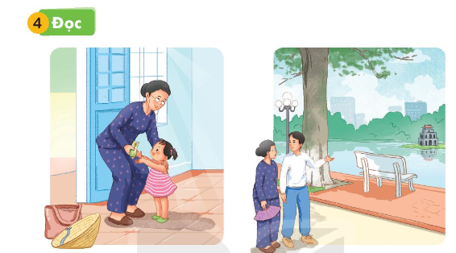
qu
qu
Bà ra thủ đô. Bà cho bé quà quê.
Bố đưa Hà đi bờ hồ, phố cổ.
ph

